Slide 1
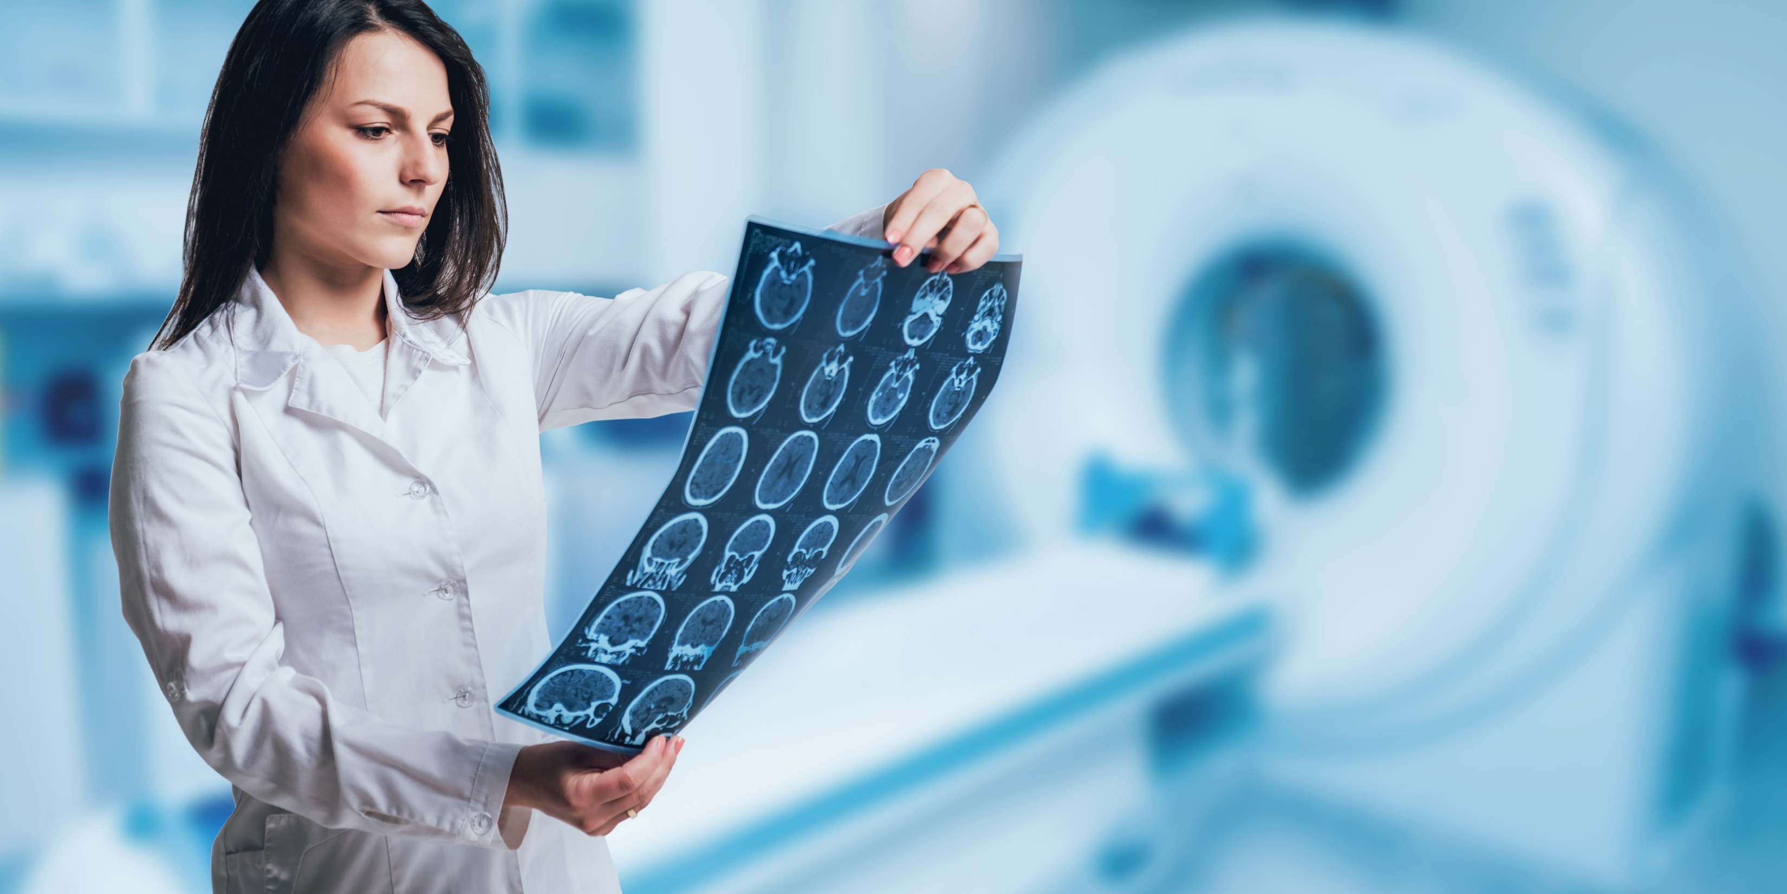
Применение ИИ
в медицинской практике ГК МЕДСИ
24. 09. 2020, г. Москва,
Телемедфорум
АО «ГК «МЕДСИ»
Notes:
Insert Picture /Right Click / Send To Back

Slide 2
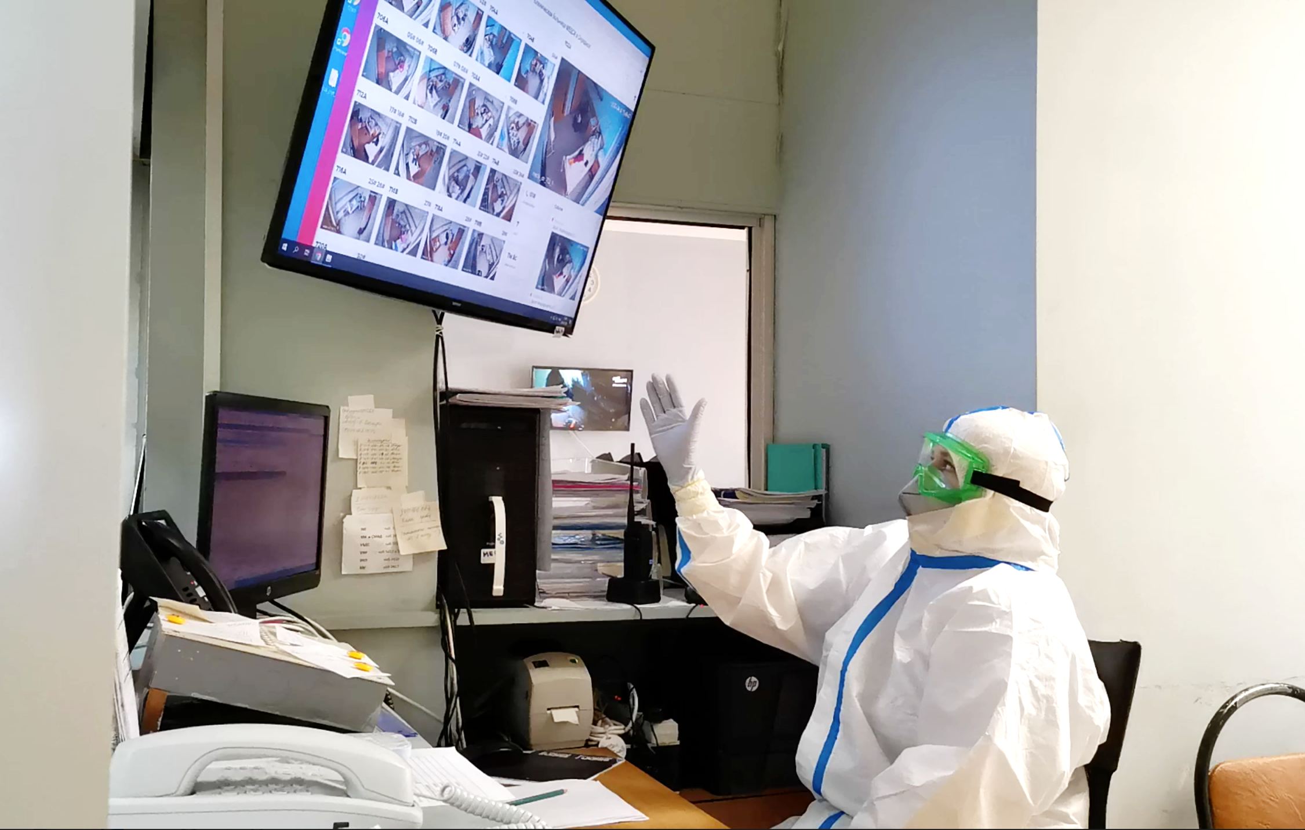
Система видеоаналитики на основе искусственного интеллекта

Slide 3
Клиническая больница в борьбе с пандемией
АО Группа компаний «Медси» перепрофилировала свой флагманский многопрофильный стационар – Клиническую больницу в Отрадном – в инфекционную больницу для оказания медицинской помощи пациентам с новой коронавирусной инфекцией COVID-19 и пневмонией.
В рекордно короткие сроки клиническая больница была дооснащена всем необходимым медицинским оборудованием, лекарствами и расходными материалами.
Более 2 700 вылеченных пациентов
Оперативный штаб по борьбе с короновирусной инфекцией
Около 400 специалистов на смене ежедневно в грязных зонах
Notes:
Insert Picture/ Right Click/ Send To Back

Slide 4
ПРОБЛЕМЫ И ВЫЗОВЫ
Отсутствие инструментов системного и объективного контроля качества ухода за пациентами
Больничный травматизм и осложнения из-за недосмотра за пациентами
COVID-19
Медперсонал не может круглосуточно отлеживать состояние пациентов, находящихся на кислородном обеспечении. Такие пациенты не контролируют свое состояние и могут упасть
Необходимость надевать СИЗы не позволяет оперативно отреагировать на событие врачу в чистой зоне
Медсестры постоянно рискуют заразиться из-за прямого контакта с пациентом

Slide 5
Решение
Третье Мнение AI-мониторинг
Система видеоаналитики на основе искусственного интеллекта для мониторинга безопасности пациентов и контроля качества оказания медицинского ухода
Автоматически распознает и оповещает о событиях:
Намерение пациента встать с кровати и самостоятельное хождение
Падение пациента
Отсутствие регулярных визитов медперсонала
Длительное отсутствие пациента в палате
События настраиваются индивидуально для пациента

Slide 6
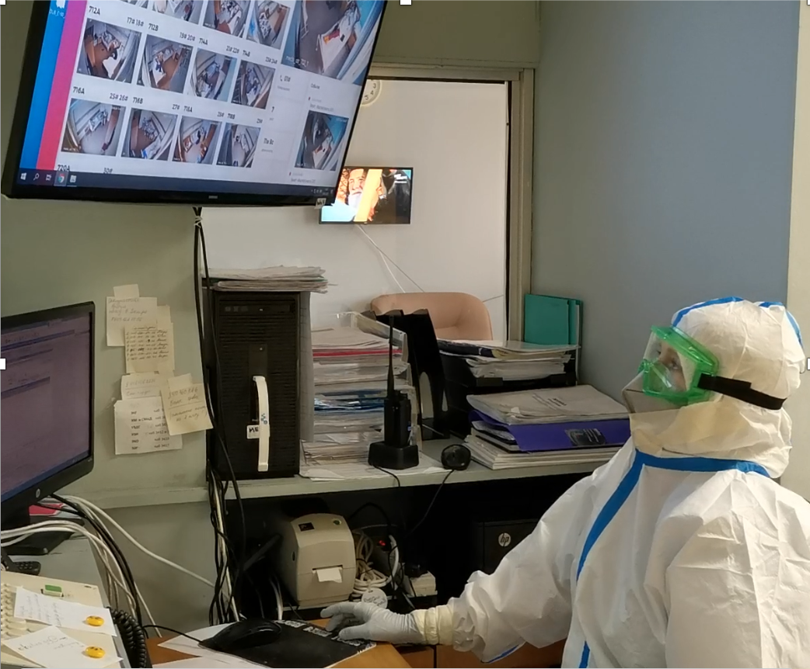
ПИЛОТНАЯ ЗОНА
Отделение терапии (COVID-19)
17 палат
30 коек
Дата запуска – 1 апреля 2020
Общее время работы системы – 140 суток
Данные системы видеоаналитики выводятся на постах медсестры и в кабинете заведующей
Система доработана в соответствии с бизнес-процессами и пожеланиями медиков, ежедневно используется в отделении
Видеоаналитика в КБ1

Slide 9
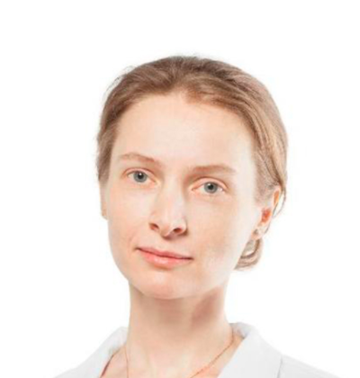
Внедрение в КБ №1 МЕДСИ
Врачебное мнение
“
Для нас система оказалась незаменима. Отделение, в котором она установлена, из самого проблемного стало образцовым.
В разы ускорилась реакция на тревожные события: с часов до секунд. Несколько раз пациентам становилось плохо и мы узнавали об этом только благодаря мониторингу, а так они бы ждали следующего обхода и неизвестно, чем бы это закончилось.
Использование умного наблюдения также положительно отражается на психологическом состоянии больных и их родственников. Там, где его нет, люди боятся ложиться спать из-за боязни смерти. Наблюдение 24/7 снимает этот страх, это отмечают наши психологи. А родственники даже уточняют, можно ли положить больного в палату, где установлена система.
“
Зыкова А.А.
Заведующая отделением
терапии КБ №1 Медси

Slide 10
ЭФФЕКТ ОТ ВНЕДРЕНИЯ В МЕДСИ
до 50%
Высвобождение
времени медсестер
до 50 раз
Ускорение реакции
на тревожные события
до 2 раз
Сокращение контактов
с больными

Slide 11
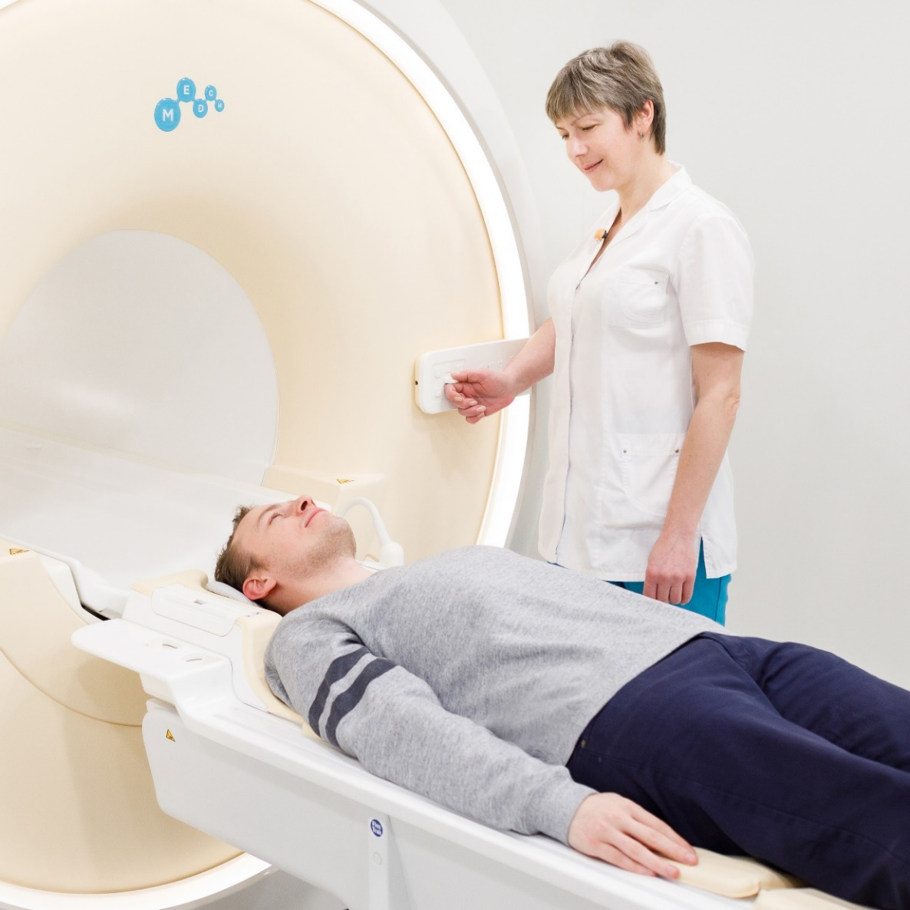
БЕЗОПАСНОСТЬ
ПАЦИЕНТА
Снижение тревожности пациента и родственников
«Гарантированное» внимание вовремя
Один случай за 5 месяцев, когда пациенты были против камеры (хотели курить в палате)
Родственники просили разместить пациентов в палате с камерами
Обработка данных на локальном сервере
Возможность приватного режима - замазывание лиц пациентов
Возможность выключения live трансляции, только фото в подтверждение событий
диаметр тоннеля
томографа

Slide 12
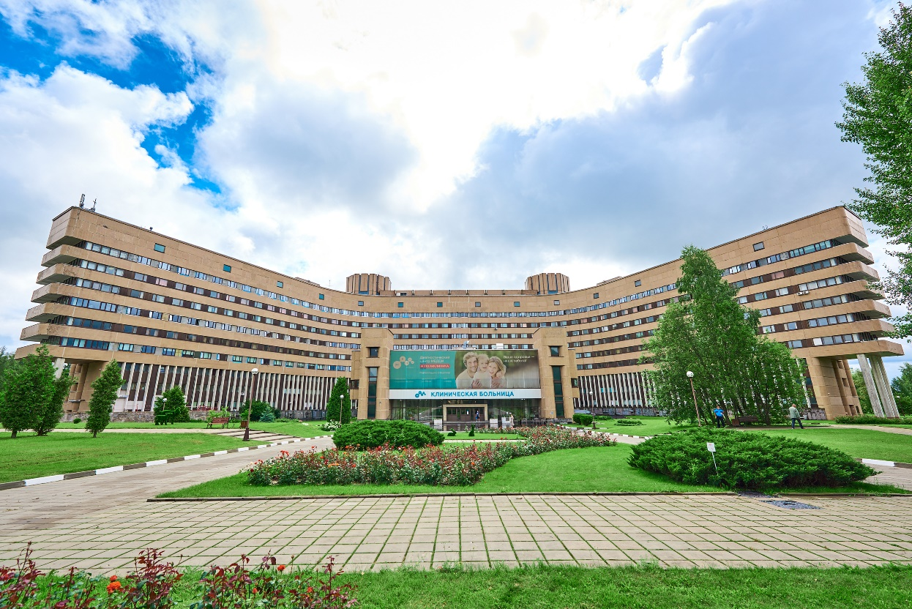
МАСШТАБИРОВАНИЕ СЕРВИСОВ ВНУТРИ КБ1
Расширение мониторинга внутри ковидного отделения;
Оборудование системой мониторинга других отделений (оперблока)

Slide 13
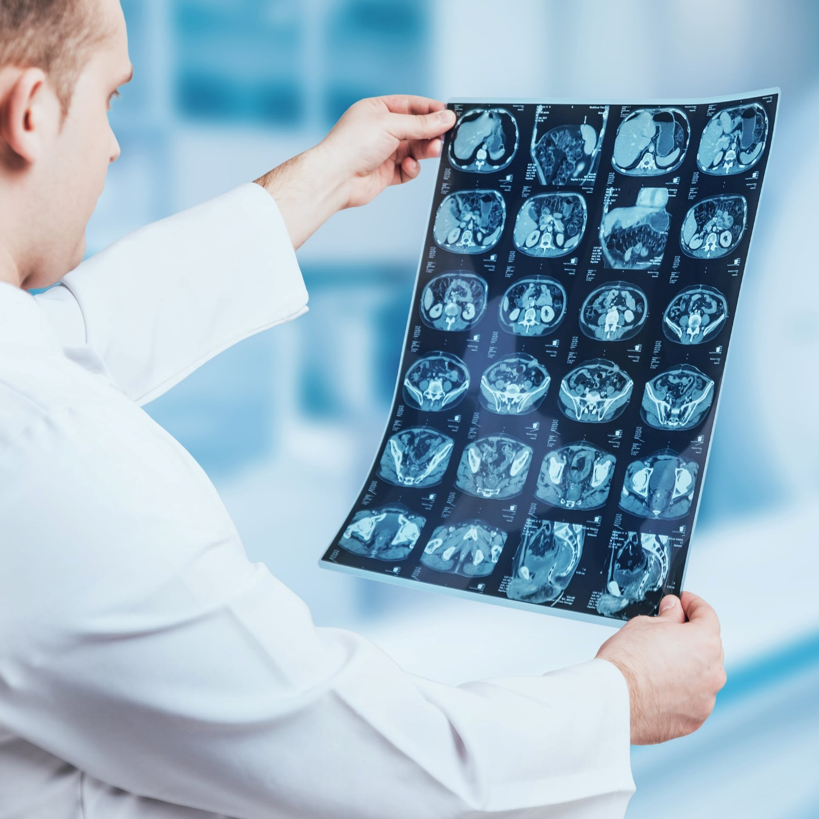
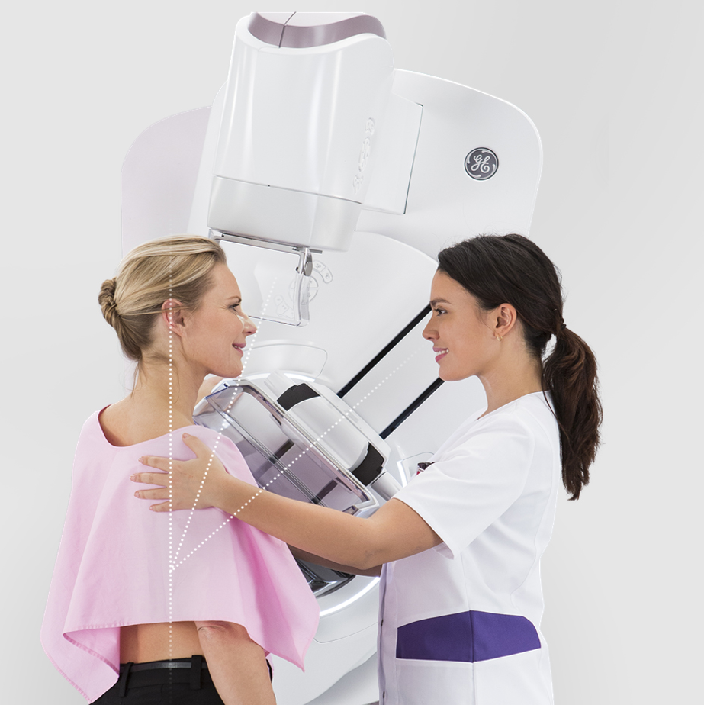
ИСКУСТВЕННЫЙ ИНТЕЛЛЕКТ В ЛУЧЕВОЙ ДИАГНОСТИКЕ МЕДСИ
Валидация алгоритмов ИИ на реальных данных :
КТ
Рентгенограммы грудной клетки
Отработка сценариев применения ИИ:
1. Приоритизация исследований в рабочем листе врача-рентгенолога
2. Контроль качества работы врачей

Slide 14
Тестирование модуля КТ.COVID-19
Тестирование проводилось на 183 сериях (общее количество изображений >64000)
PR-AUC = 94%
В рамках данного тестирования была проведена количественная оценка диагностической точности работы сервиса по 2 задачам: классификация наличия
признаков Covid-19 и оценка объема поражения.
Полученные результаты, согласно методическим рекомендациям №43 ДЗМ города Москвы, позволяют допустить сервис к проведению клинических испытаний.

Slide 15
Спасибо
за внимание
Малютин Данил Сергеевич
Notes:
Insert Picture/ Right Click/ Send To Back

Slide 16
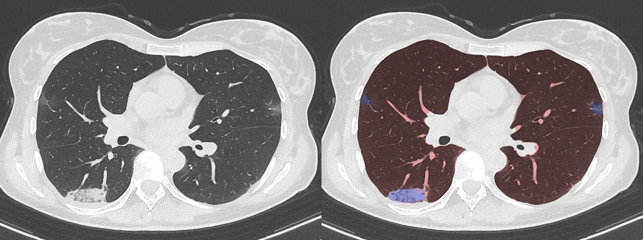
Третье Мнение.
КТ Covid-19
Автоматическое обнаружение специфических признаков Covid-19 и приоритизация
КТ-исследований.
Автоматический расчёт относительного объема поражения легких
Приоритизация КТ-исследований в рабочем листе врача-рентгенолога
Предоставление предзаполненного протокола описания исследования
Спасибо
за внимание
Малютин Данил Сергеевич
Notes:
Insert Picture/ Right Click/ Send To Back

